Slide 1
ZAT ADITIF DAN ZAT ADIKTIF

Slide 2
Zat adiktif
Zat-zat yang apabila dikonsumsi dapat menyebabkan ketergantungan (adiksi) atau ingin menggunakannya secara terus menerus (ketagihan)
Zat adiktif dikelompokkan menjadi
Narkotika
Psikotropika
Zat psiko aktif lainnya

Slide 3
Narkotika
zat atau obat yang berasal dari tanaman yang dapat menyebabkan penurunan atau perubahan kesadaran, menghilangkan atau mengurangi rasa nyeri dan menyebabkan ketergantungan bagi penggunanya

Slide 4
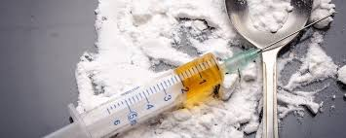
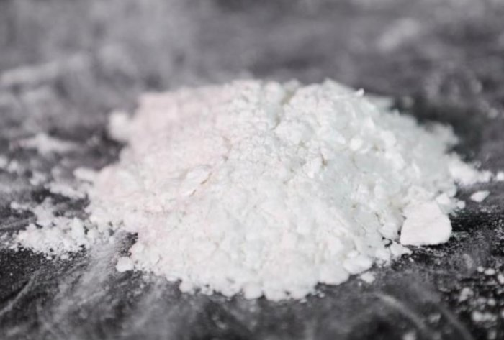
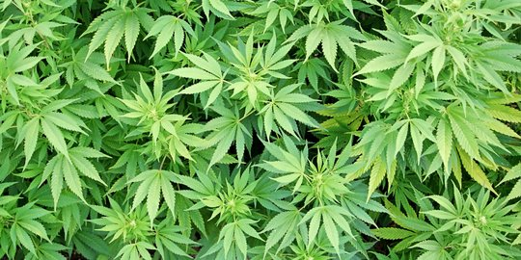
Golongan I
Sangat berbahaya berpotensi sangat tinggi menyebabkan ketergantungan
Heroin/putaw
Kokain
Ganja

Slide 5
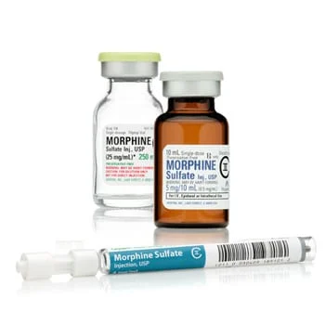
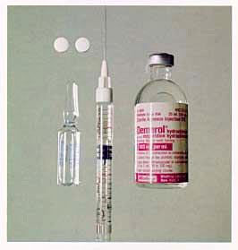
Golongan II
Berpotensi tinggi dalam menyebabkan ketergantungan dan dapat digunakan sebagai pilihan terakhir dalam pengobatan
Morfin
Petidin
metadon

Slide 6
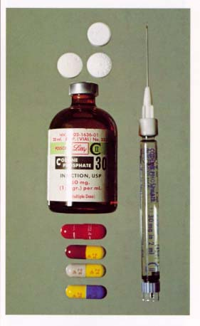
Golongan III
Berpotensi ringan dalam menyebabkan ketergantungan dan banyak digunakan dalam pengobatan
Kodein
Etil morfina (dionin)

Slide 7
Psikotropika
Merupakan obat yang berkhasiat psiko-aktif yang mempengaruhi mental dan perilaku seseorang

Slide 8
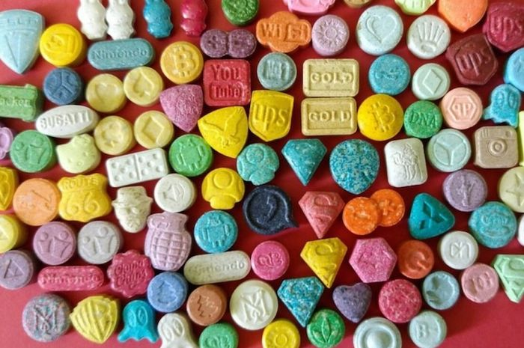
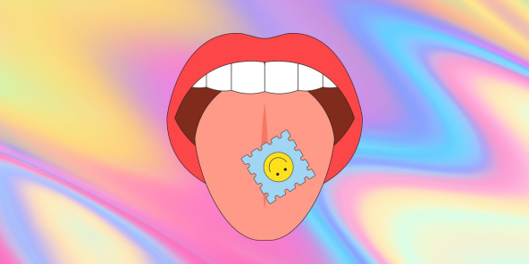
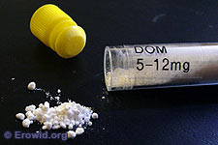
Golongan I
Hanya digunakan untuk tujuan IPTEK, berpotensi sangan kuat menyebabkan ketergantungan
Ekstasi/MDMA (metil dioksi metamfetamin)
LSD (Lysergic acid diethylamide)
STP/DOM (dimetoksi alpha dimetilpenetilamina)

Slide 9
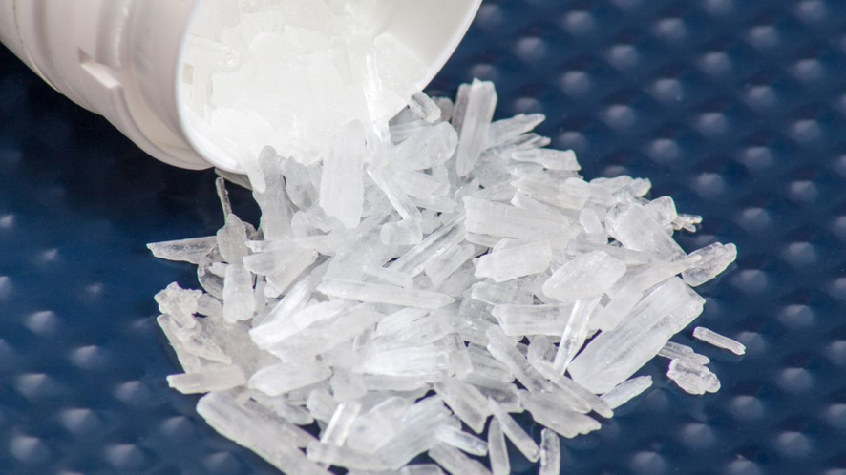
Golongan II
Berkhasiat untuk pengobatan dan dapat digunakan dalam terapi atau tujuan IPTEK serta memunyai potensi kuat mengakibatkan ketergantungan
Amfetamin
Methamphetamine (sabu-sabu)
Fenisiklidin
Ritalin

Slide 10
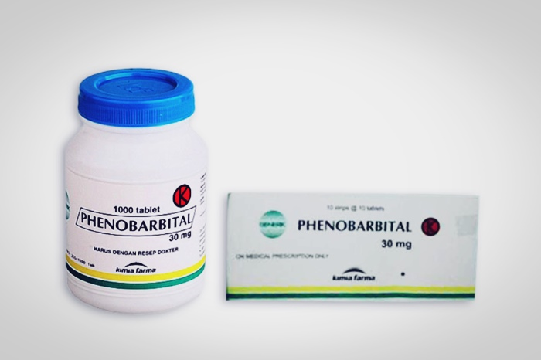
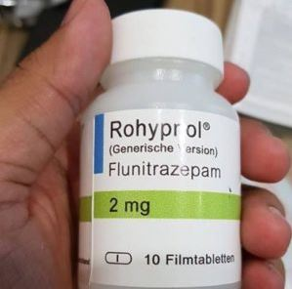
Golongan III
Berkhasiat untuk pengobatan dan banyak digunakan untuk terapi dan tujua IPTEK, berpotensi sedang menyebabkan ketergantungan
Flunitrazepam
Pentobarbital
Aobarbital
Katina

Slide 11
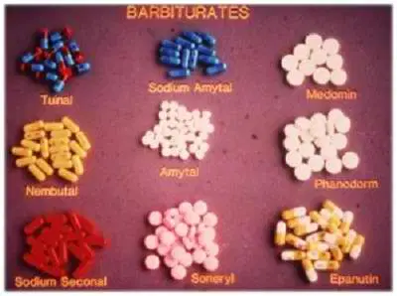
Golongan IV
Bermanfaat untuk pengobatan dan sangat luas digunakan untuk terapi atau tujuan IPTEK, berpotensi ringan menyebabkan ketergantungan
Barbiturate
Diazebam
Bromazebam
Fenobarbital
Klobazam

Slide 12
Narkotika dan Psikotropika dapat dikelompokan menjadi golongan
Depresan
Mengakibatkan depresi (menekan) aktivitas susunan saraf pusat bagi pemakainya
Pemakai awalnya merasa tenang, lalu apatis, mengantuk dan tidak sadarka diri
Heroin, morfin, barbiturate, diazepam, dan nitrazepam
Stimulan
Merangsang fungsi tubuh
Awalnya pemakai merasa segar, penuh percaya diri, lalu berlanjut susah tidur, perilaku hiperaktif, agresif, denyut jantung jadi cepat, dan mudah tersinggung
Kokain, amfetamin, ekstasi, sabu-sabu, kafein
Halusinogen
Mengakibatkan halusinasi
LSD, ganja

Slide 13
Zat psiko aktif lainnya
Kafein
Alkohol
Rokok
Kafein
Zat aditif yang terdapat dalam kopi, teh dan coklat
Menimbulkan efek berupa timbulnya semangat dan kesiagaan
Menimbulkan kecemasan
Mempercepat detak jantung

Slide 14
Alcohol
Minuman berakohol mengandung etanol yang memiliki daya kerja menekan system sususnan saraf pusat
Dibagi 3 golongan
Golongan A : kadar etanol 1 – 5 % (Bir)
Golongan B : kadar etanol 5 – 20 % (Anggur atau wine)
Golongan C : kadar etanol 20 – 45 % (Whiskey, Vodka, TKW, Manson House, Johny Walker, Kamput)
Efek yang ditimbulkan
Dalam jumlah kecil menimbulkan perasaan rileks dan pengguna lebih mudah mengekspresikan emosi (rasa senang, rasa sedih, dan kemarahan)
Dalam jumlah besar menimbulkan efek yang lebih bebas lagi mengekspresikan diri tanpa ada perasaan terhambat dan menjadi lebih emosional
Akibatnya muncul gangguan pada fungsi fisik hingga motoric

Slide 15
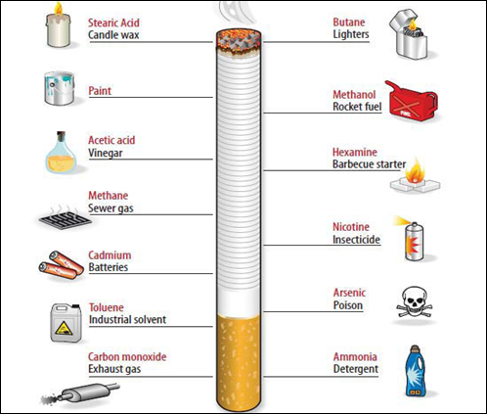
Rokok
Asap rokok mengandung sekitar 4000 komponen berbahaya
Tiga diantaranya
Karbon monoksida
Bersifat racun
Nikotin
Mempengaruhi system saraf pusat dan merupakan racun bagi saraf
Tar
Bersifat karsinogen (penyebab kanker) dan mengakibatkan iritasi pada paru-paru

Slide 16
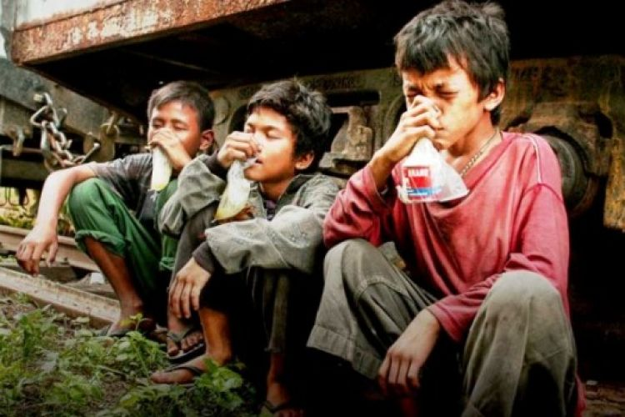
Zat inhalansia
Zat yang berwujud cair atau padat yang mudah menguap
Jika dihirup dapat menimbulkan perasaan enak, naman dan ketagihan
Dalam dosis kecil menimbulkan efek euphoria atau menyenangkan
Jika dikonsumsi terus menerus menimbulkan efek halusinasi

Slide 17
Dampak penggunaan narkotika
Penggunaan heroin, morfin, opium dan kodein
Jangka pendek
Jangka panjang
Menghilangkan rasa nyeri, Ketegangan berkurang Rasa nyaman, Diikuti perasaan mimpi dan mengantuk
Ketergantungan, Meninggal karena over dosis, Sembelit, Gangguan siklus menstruasi, impotensi
Penggunaan ganja
Jangka pendek
Jangka panjang
timbul rasa cemas dan gembira menjadi satu, banyak bicara, halusinasi, berubahnya perasaan waktu, peningkatan denyut jantung, mata merah, mulut dan tenggrokkan kering
daya pikir menurun, motivasi belajar turun, radang paru-paru, perhatian kelingkungan sekitar menurun, daya tahan tubuh menurun
Penggunaan kokain
Jangka pendek
Jangka panjang
percaya diri meningkat, banyak bicara, rasa lelah hilang, kebutuhan tidur berkurang, halusinasi penglihatan serta perabaan
kurang gizi, anemia, kerusakan pada hidung dan gangguan jiwa

Slide 18
Dampak penggunaan psikotropika
Penggunaan ekstasi
Jangka pendek
Jangka panjang
tidak tidur, rasa riang, perasaan melambung, rasa nyaman, meningkatkan keakraban namun setelah itu akan timbul rasa tidak enak, murung, nafsu makan hilang, berkeringat, rasa haus, badan gemetar, jantung berdebar, tekanan darah meningkat
kekurangan gizi, anemia, penyakit jantung, gangguan jiwa, stroke, gagal jantung, kematian

Slide 19
Dampak penggunaan zat psiko-aktif lainnya
Inhalansia
Menyebabkan kematian mendadak akibat kekurangan oksigen
Alcohol
Mabuk, merusak hati, merusak kelenjar getah lambung, kerusakan system saraf, gangguan jantung dan meningkatkan resiko kanker
Rokok (tar, nikotin, CO)
Kanker paru-paru, penyempitan pembuuh darah, penyakit jantung, impotensi

Slide 20
Upaya pencegahan diri dari bahaya narkoba
Mengenal dan menilai diri sendiri
Meningkatkan harga diri
Meningkatkan rasa percaya diri
Terampil mengatasi masalah dan mengambil keputusan
Memilih pergaulan yang baik dan terampil menolak tawaran narkoba
Terampil sebagai agen pencegahan penyalahgunaan narkoba
Menerapkan pola hidup sehat
Memperkuat iman dan takwa kepada Tuhan
Melakukan kegiatan positif
Membangun komunikasi dan hubungan yang baik dengan teman dan keluarga

